Slide 1
Elektrik İle Yapılan Çalışmalarda İş Güvenliği

Slide 2
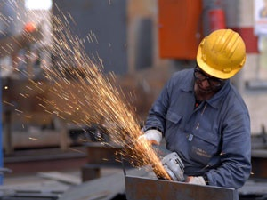

ELEKTRİK
Elektrik evde ve işte modern hayat için vazgeçilmezdir.

Slide 3
Elektrik Akımı:
İletkenden (ya da alıcıdan) birim zamanda geçen elektrik yükü (elektron) miktarına akım denir.
Akım, elektronların hareketiyle ortaya çıkar. İletken maddelere elektrik alanı uygulandığında elektronlar negatif (-) 'den pozitif (+) yönüne doğru hareket eder. Bu harekete "Elektrik Akımı" denir.
Birimi ise "Amper" 'dir.
İletkenin herhangi bir noktasından 1 saniyede 6,25x10¹⁸ elektron geçmesi 1 Amperlik akıma eşittir.
Akımlar "Doğru Akım" (DC) ve "Alternatif Akım" (AC) olarak ikiye ayrılır.

Slide 4
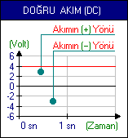
Doğru akım:
Zamana bağlı olarak yönü ve şiddeti değişmeyen akıma doğru akım denir.
Doğru akım genelde elektronik devrelerde kullanılır. En ideal doğru akım en sabit olanıdır. En sabit doğru akım kaynakları da pillerdir.
Alternatif akımı doğru akıma dönüştüren doğrultmaçlar vardır.

Slide 5
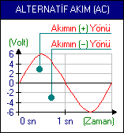
Alternatif (değişken) Akım:
Zamana bağlı olarak yönü ve şiddeti değişen akıma alternatif akım denir.
Alternatif akım büyük elektrik devrelerinde ve yüksek güçlü elektrik motorlarında kullanılır.
Evlerimizdeki elektrik alternatif akım sınıfına girer. Buzdolabı, çamaşır makinesi, bulaşık makinesi, aspiratör ve vantilatörler direk alternatif akımla çalışırlar. Televizyon, müzik seti ve video gibi cihazlar ise bu alternatif akımı doğru akıma çevirerek kullanırlar.

Slide 6
Ohm Kanunu:
Bir elektrik devresinde; Akım, Voltaj ve Direnç arasında bir bağlantı mevcuttur.
Bu bağlantıyı veren kanuna OHM KANUNU adı verilir.
“Bir iletkenin iki ucu arasındaki potansiyel farkının, iletkenden geçen akım şiddetine oranı sabittir.”
R = V / İ
şeklinde ifade edilir. Burada R dirençtir. Bu direnç rezistans veya empedans (frekansa bağlı olarak değişen direnç) olabilir. V volttur. İ de akım yani Amperdir.

Slide 7
Elektrik kuvvetli akım tesisleri:
Elektrik enerjisinin üretilmesini, özelliğinin değiştirilmesini, biriktirilmesini, iletilmesini, dağıtılmasını ve mekanik enerjiye, ışığa, kimyasal enerjiye vb. enerjilere dönüştürülerek kullanılmasını sağlayan tesislerdir.
Elektrik iç tesisleri:
Yapıların içindeki her türlü alçak gerilim tesisleri, evlere ait, bağ, bahçe tesisleri ile sürekli tesislerin işletmeye açılmasına kadar kurulmuş geçici tesisler.

Slide 8
Koruma topraklaması: Gerilim altında olmayan iletken tesis bölümlerinin topraklayıcılara veya topraklanmış bölümlere doğrudan doğruya bağlanmasıdır.
Topraklama direnci: Topraklayıcının yayılma direnci ile topraklama iletkeninin direncinin toplamıdır.
Küçük gerilim: Anma gerilimi 50 Volt’a kadar olan gerilim değeridir.
Alçak gerilim:Etkin değeri 1000 Volt ya da 1000 Volt’ un altında olan fazlar arası gerilimdir.
Yüksek gerilim:Etkin değeri 1000 Volt’ un üzerindeki fazlar arası gerilimdir.

Slide 9
ELEKTRİK İLE İLGİLİ FEN ADAMLARININ YETKİ VE SORUMLULUKLULARI
Elektrik Tesisatı cins ve hacmine göre ehliyetli elektrikçiler tarafından tesis edilerek bakım ve işletmesi sağlanmalıdır.
Bu hususta Elektrik ile ilgili Fen Adamlarının Yetki ve Sorumlulukluları Hakkında Yönetmelik hükümlerine uyulması gerekir. (Çevre ve Şehircilik Bakanlığı)
1. inci Grup: En az 3 veya 4 yıl yüksek teknik öğrenim görenler.
2. inci Grup: En az 2 yıllık yüksek teknik öğrenim görenler ile ortaokuldan sonra en az 4 veya 5 yıl mesleki ve teknik öğrenim görenler.
3. üncü Grup: En az lise dengi mesleki ve teknik öğrenim görenler, lise mezunu olup bir öğrenim yılı süreyle Bakanlıkların açmış olduğu kursları başarı ile tamamlamış olanlar ile 3308 sayılı Çıraklık ve Mesleki Eğitimi Kanunu’nun öngördüğü eğitim sonucu ustalık belgesi alanlar.
(Elektrik İle İlgili Fen Adamlarının Yetki, Görev Ve Sorumlulukları Hak. Yönetmelik Madde:3)

Slide 10
ELEKTRİK İLE İLGİLİ FEN ADAMLARININ YETKİLERİ
 | Elk. İç tesisi plan, proje hazırlanması ve imzalanması işleri | Elk. iç tesisi yapım işleri | İşletme ve bakım işleri | Muayene ve kabul işleri
1.Grup: | 50 KW | 150 KW 400 V | 1500 KW 35KV | Kendileri tarafından yapılan tesislerin bakım, muayene, bağlantı ve kabulü için gerekli işlerin tamamlanması,
2.Grup: | 30 KW | 125 KW 400 V | 1000 KW 35 KV
3.Grup | 16 KW | 75 KW 400 V | 500 KW 400 V
Yeterli elektrik bilgisi olmayan kimseler yardımcı olarak çalıştırıldığında, bunlara önceden gerekli bilgiler ve talimatlar verilmeli, açıklamalar yapılmalıdır.

Slide 11
GÜVENLİK MESAFELERİ:
Hava hattı iletkenlerinin en büyük salgı durumunda üzerinden geçtikleri yerlere olan en küçük düşey uzaklıkları
İletkenlerin üzerinden geçtiği yer | Hattın izin verilen en yüksek sürekli işletme gerilimi (kV) 0-1 (1 dahil) 1-17,5 36 72,5 170 420 En küçük düşey uzaklıklar (m)
Üzerinde trafik olmayan sular (suların en kabarık yüzeyine göre) | 4,5* | 5 | 5 | 5 | 6 | 8,5
Araç geçmesine elverişli çayır, tarla, otlak vb. | 5* | 6 | 6 | 6 | 7 | 9,5
Araç geçmesine elverişli köy |ve şehir içi yolları | 5,5** | 7 | 7 | 7 | 8 | 12
Şehirlerarası karayolları | 7 | 7 | 7 | 7 | 9 | 12
Ağaçlar | 1,5 | 2,5 | 2,5 | 3 | 3 | 5
Üzerine herkes tarafından çıkılabilen düz damlı yapılar | 2,5 | 3,5 | 3,5 | 4 | 5 | 8,7
Üzerine herkes tarafından çıkılmayan eğik damlı yapılar | 2 | 3 | 3 | 3,5 | 5 | 8,7
Elektrik hatları | 2 | 2 | 2 | 2 | 2,5 | 4,5
Petrol ve doğal gaz boru hatları | 9 | 9 | 9 | 9 | 9 | 9
Üzerinde trafik olan sular ve kanallar (bu uzaklıklar suların en kabarık düzeyinden geçebilmeli taşıtların en yüksek noktasından ölçülmelidir.) | 4,5 | 4,5 | 5 | 5 | 6 | 9
İletişim (haberleşme) hatları | 1 | 2,5 | 2,5 | 2,5 | 3,5 | 4,5
Elektriksiz demiryolları (ray demirinden ölçülmelidir) | 7 | 7 | 7 | 7 | 8 | 10,5
Otoyollar | 14 | 14 | 14 | 14 | 14 | 14
* Yalıtılmış hava hattı kabloları kullanıldığında bu yükseklik değerleri 0,5 m. azaltılmalıdır.

Slide 12
Gerilim altındaki iletkenlere mutlak yaklaşma mesafesi;
Volt | Volt | Santimetre (cm.)
650 | 1.500 | 30
1.500 | 50.000 | 50
50.000 | 150.000 | 120
150.000 | 250.000 | 200
250.000 | 420.000 | 350

Slide 13


ELEKTRİĞİN TEHLİKELERİ
Elektrik görülemediğinden ve etkisi kısa sürede ortaya çıktığından gizli bir potansiyel tehlike olarak işyerlerinde ağır iş kazalarına neden olmaktadır.

Slide 14
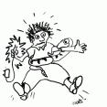
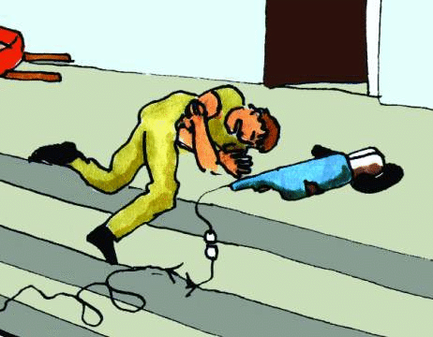
ELEKTRİĞİN TEHLİKELERİ
Elektrik akımı geçen canlı vücutlar üzerinde yanık yaraları ve adale krampları oluşturduğundan, kazaya uğrayan kişi elektriğe tutulduğu yeri bırakamaz.
Elektrik kazalarının etkisi, gerilim taşıyan
parçalara dokunma anında vücuttan geçen
akımın şiddetine bağlıdır.

Slide 15
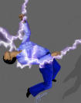
Elektrik akımının insan vücudundaki etkileri !
İnsan vücudundan geçen 50 Hz’ lik
alternatif akımın farklı şiddetlerinin fizyolojik etkileri:
Akım şiddeti Fizyolojik belirtisi
0.01 mA Akımın hissedilme sınırı,elde gıdıklanma
1-5 mA Elde uyuşma, el ve kol hareketinin zorlaşması
5-15 mA Elde, kolda kramp başlaması, tansiyon yükselmesi
15-25 mA Kasılmalar artar, ancak kalp etkilenmez
25-80 mA Tahammül edilebilir akım şiddetidir
80-100 mA Kalpte fibrilasyon meydana gelir, şuur kaybolur

Slide 16

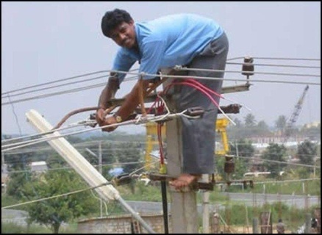
Vücut üzerinden topraklanan iletim yolu gerilim değerine göre farklılık gösterir.
Alçak gerilim değerlerinde bu yol dolaşım sistemi yani kalp üzerinden meydana gelir.
Bu nedenle alçak gerilimlerin öldürücü etkisi kalp fibrilasyonundan (şok) kaynaklanmaktadır.

Slide 17
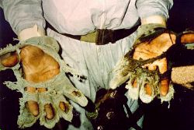
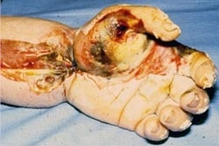
Yüksek gerilimlerde vücuda uygulanan elektriksel alan şiddetinin daha fazla olması nedeniyle dolaşım sistemi dışındaki bir çok organ da iletken hale gelir.
Özellikle iletim yolunda bulunan deri dokusunun direnç etkisi nedeniyle oluşan aşırı ısı doku yanmasına neden olur.

Slide 18
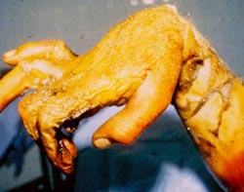
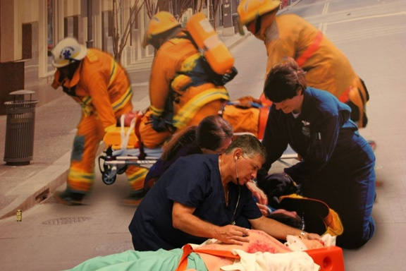
Elektrik çarpması geçirmiş kazazedelerde;
Bilinç kaybı
Solunum-kalp durması
Elektrik yanıkları
Çarpmanın etkisiyle yerinden fırlama-düşme sonucu kafa, omurilik, göğüs veya karın yaralanmaları

Slide 19
Elektrik Kazalarının oluş nedenleri !
Bilgisizlik,
Yalıtımla ilgili problemler,
Çalışanların kendilerine aşırı güvenmeleri, risk alması,
Acelecilik, dikkatsizlik ve özen göstermeme,
İş disiplinine/kurallara uymama,
Kişisel Koruyucuların kullanılmaması,
Periyodik kontrollerin yapılmaması,
Cihazların metal gövdelerinin iyi topraklanmaması,
Mecburi olmadığı halde yüksek gerilimle çalışmak,
Talimat olmadan arızaya müdahale etmek.

Slide 20
ÖNLEMLER
Alçak gerilimli tesislerde yapılacak işlere girişilmeden önce elektrik kesilmelidir,
yalıtkan bir eşya üzerinde durulmalıdır,
İyi durumda bulunan yalıtkan eldivenler ve sapı yalıtkan aletler kullanılmalıdır,
Çıplak iletkenler civarında çalışırken baret, yalıtkan altlıklı iş ayakkabısı ve iş elbisesi giyilmelidir,

Slide 21
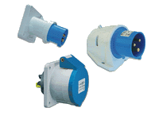

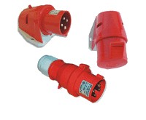
Kırık ve çatlak fiş-prizler kullanılmamalıdır.

Slide 22

Elektrik makinelerine ilişkin bağlantıları, çalışma sırasında meydana gelebilecek titreşimlere dayanıklı olacak şekilde yapılmalıdır.

Slide 23
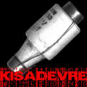
Elektrik tesislerinde orijinal olmayan, yamanmış ve tel sarılarak köprülenmiş sigortalar kullanILMAMALIDIR.

Slide 24
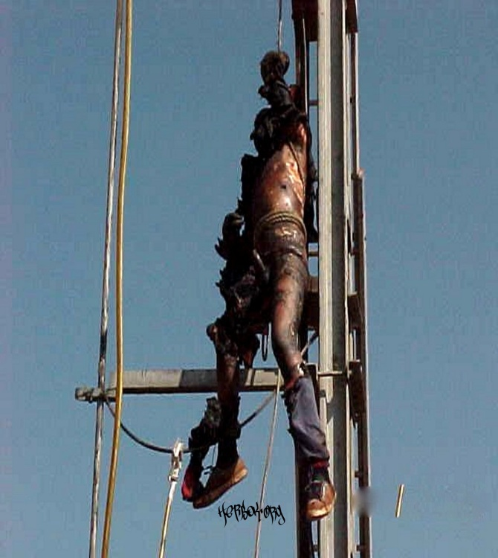
Kontrol, bakım ve onarımı yapılacak makine ve elektrik devrelerinin, kurulumu sırasında,
motor veya teçhizatın enerji kaynağı ile bağlantısını kesilmeli,
akımı kesen şalter veya anahtarların açık durumda olmaları ve bu şekilde kalmaları sağlanmalı,
onarım bitirilmeden devreye akım verilmemeli.
akım kesen şalter veya anahtarlarda kilitleme tertibatı bulunduğundan veya şalter ve anahtarların üzerine, çalışma yapıldığını gösteren ikaz levhaları asıldığından emin olunmalı.
çalışma yerinde gerilim yokluğu tespit edildikten sonra bakım onarım çalışmaların başlanmalıdır.

Slide 25
Tablo veya pano üzerindeki sigorta, şalter ve anahtarların üzerine, kumanda ettiği yeri gösteren etiketler konulmalıdır.

Slide 26
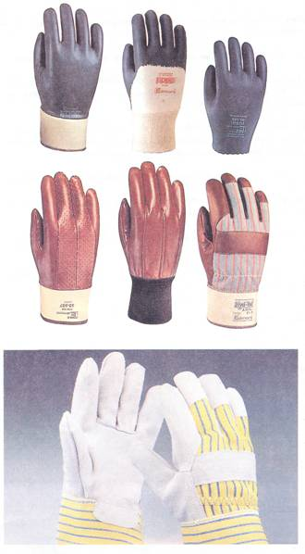
KKD
Yüksek gerilim hücrelerinde yalıtılmış tabure, kauçuk eldivenler, neon lambalı ıstankalar, manevra çubuğu, yangın söndürme cihazları, topraklama- kısa devre teçhizatı ve manevra talimatı vb. bulundurulmalı.

Slide 27
İşyerlerinde sürekli olarak taşınabilir veya uzatma iletkenler kullanmamaya dikkat EDİLMELİ .

Slide 28
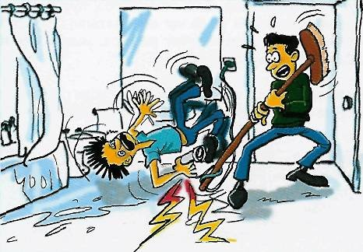
Seyyar uzatma kabloları kullanılmadığı zamanlarda ;
prize bağlı bırakılmamalı,
yerde serili halde bulundurulmamalı,
bu kablolara ekleme yapımamalı,
ezilmiş ve izolasyonu hasar görmüş kablolar kullanılmamalıdır.

Slide 29


Elektrik işlerinde kullanılan penseler, kargaburunlar, tornavidalar ve benzeri el aletleri uygun şekilde yalıtılmış olduğundan ve yağdanlıkların, süpürgelerin, fırçaların ve diğer temizlik araçlarının saplarının akım geçirmeyen malzemeden yapılmış olduğundan emin olunmalı.

Slide 30
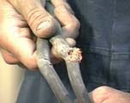
Taşınabilir elektrikli aletler ile çalışanlar, bol elbiseler giymemeli, işe uygun izole eldiven kullanmalıdır.
Elektrikli el aletleri kullanılmadan önce yetkili kimselere kontrol ettirilmeli, topraklaması arızalı, motoru fazla kıvılcımlı, priz, fiş, anahtar ve bağlantı kablosu bozuk olanlar kullanılmamalıdır.

Slide 31
Elektrikli el aletleri kullanılmadığı zamanlarda, kablosunun prizden çekilip toplayarak uygun yerlerde muhafaza edilmelidir..

Slide 32
Besleme ve kaynak kabloları, üzerinden taşıt geçmesi halinde zedelenmeyecek ve bozulmayacak şekilde korunmalıdır.
Elektrik kaynak makinelerinin temizlenmesi, tamir ve bakımı veya yerinin değiştirilmesi sırasında makineleri şebekeden ayırıp elektriği kesilmelidir.
! Kaynak makinelerinin bakım ve onarımı yetkili elektrikçiler tarafından yapılmalıdır.

Slide 33
ELEKTRİK İÇ TESİSLERİNDE GÜVENLİK
Aydınlatma tesisleri:
İşyerlerindeki aydınlatma tesisatı Türk Standartlarına ve Elektrik İç Tesisler Yönetmeliğinde belirtilen hükümlere, teknik usul ve koşullara uygun şekilde yapılmalı ve işletilmelidir.

Slide 34
Fiş-Priz Sistemleri:
Fişler, aynı tesiste kullanılan farklı gerilimler için kullanılan prizlere sokulamayacak yapı ve özellikte olmalıdır.

Slide 35
Sigortalar:
Alternatif veya doğru akım devrelerinde kullanılan sigortalar kapalı bir tablo içine monte edilmeli,

Slide 36
Gerilim altındaki bölümler:
Elektrik kabloları gerilim değerine uygun olarak yalıtılmalı ve bu kablolarla bunların bağlantı ve kontrol tertibatı dış etkilere karşı uygun şekilde korunmalıdır.
İletkenler mekanik ve kimyasal etkilerden korunmuş olarak yerleştirilmelidir.
Çalışma yerinde gerilim yokluğu tespit edildikten sonra bakım onarım çalışmalarına başlanmalıdır.

Slide 37
Tevzi tabloları:
İşyerinde çalışanların erişebileceği yerlerde bulunan tevzi tabloları, panoları ve kontrol tertibatı ile benzeri tesisat, kilitli dolap veya hücre içinde olmalıdır.

Slide 38
Transformatörler ve kondansatörler:
Transformatör, kondansatör ve benzerlerinin konulduğu işyerlerinin yeteri kadar havalandırılması sağlanmalı ve duvarları ile kapıları yangına dayanıklı olmalıdır.

Slide 39
Akümülatör tesisleri:
Kurşun-asitli sabit akümülatör tesisleri, tabanı aside dayanıklı malzemeden yapılmış, iyi havalandırılmış ve özel yapılmış odalarda veya hücrelerde bulundurulmalıdır. Akümülatör odaları kuru havalı, serin ve sarsıntısız olmalı, sıcaklık değişmelerinden korunmalıdır.
Akümülatörlerin bulunduğu yerler tercihen doğal havalandırmanın yeterli olabileceği biçimde yapılmalıdır
Anahtar, priz vs. gibi işletme sırasında alevlenmeye sebep olabilecek kıvılcım çıkaran elektrik araçları akü odalarının dışına konulmalıdır.

Slide 40
Seyyar İletkenler:
İşyerlerinde sürekli olarak taşınabilir veya çekme iletkenler kullanılmamalıdır. Ancak işin gereği olarak geçici olarak kullanılacağında gerekli iş güvenliği tedbirleri alınmalıdır.
Taşınabilir iletkenlerin kullanılması gereken yerlere yeteri sayıda ve uygun şekilde topraklanmış elektrik prizleri tesis edilmelidir.

Slide 41
El aletleri:
Elektrik işlerinde kullanılan penseler, kargaburunlar, tornavidalar ve benzeri el aletleri uygun şekilde yalıtılmış ve yağdanlıkların, süpürgelerin, fırçaların ve diğer temizlik araçlarının sapları akım geçirmeyen malzemeden yapılmış olmalıdır.

Slide 42
Elektrik kaynak makinelerinde güvenlik:
Elektrik kaynak işlerinde ehil kaynakçılar çalıştırılmalıdır.
Elektrik kaynağı işlerinde çalışan işçilere, işin özelliğine uygun kaynak maskesi, deri eldiven, yanmaz önlük, iş ayakkabısı gibi kişisel korunma araçları verilmelidir.
Elektrik kaynağı yapılan yerler, başka işçilerin çalıştığı yerlerden ayrı olmalı veya işçilerin çalışmasına engel olmamalı şekilde ışık geçirmeyen taşınmaz veya taşınabilir uygun paravanalarla ayrılmış olmalıdır.

Slide 43
Yıldırımdan korunma:
Çıplak hava hatları tehlike alanına girmeden son bulmalı ve bu uçlarda dış aşırı gerilim yükselmelerine karşı uygun koruyucu parafudr gibi cihazlar bulundurulmalıdır.
Yüksek binalar, yıldırıma karşı yürürlükteki mevzuatın öngördüğü sistemlerle donatılmalıdır.
Tamamen çelik konstrüksiyon binalarla saç ve borulardan imal edilmiş tank ve benzeri çelik depoların yeterli bir topraklamaya tabi tutulması bu hususun yetkili teknik eleman tarafından kontrol edilerek yeterliliğinin belgelendirilmesi zorunludur.

Slide 44
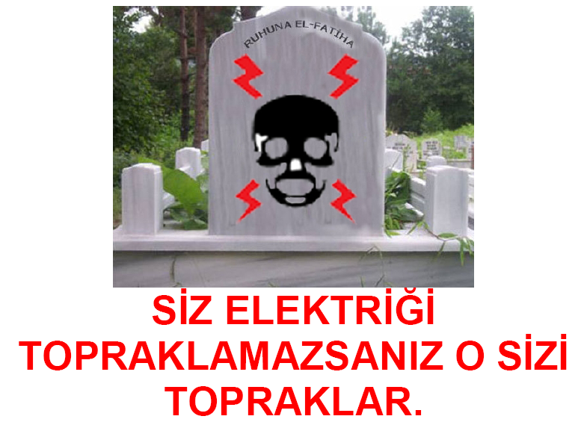
TOPRAKLAMA
Alternatif ve doğru akımlı çalışan çıplak metal kısımlı elektrik cihazları uygun şekilde topraklanmalıdır.
Topraklama tesisatı, yürürlükteki Topraklamalar Yönetmeliği ve Elektrik İç Tesisleri Yönetmeliği hükümlerine uygun olarak yapılmalı ve işletilmelidir.

Slide 45
Kaçak akım rölesi:
Elektrikli el aletleri üzerinde meydana gelebilecek kaçakların tehlikeli gerilim seviyesine gelmeden önce alete gelen elektrik devresini kesen kaçak akım röleleri de uygun bir iş güvenliği tedbiridir.

Slide 46
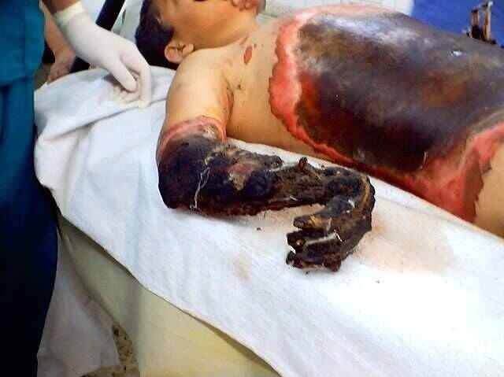
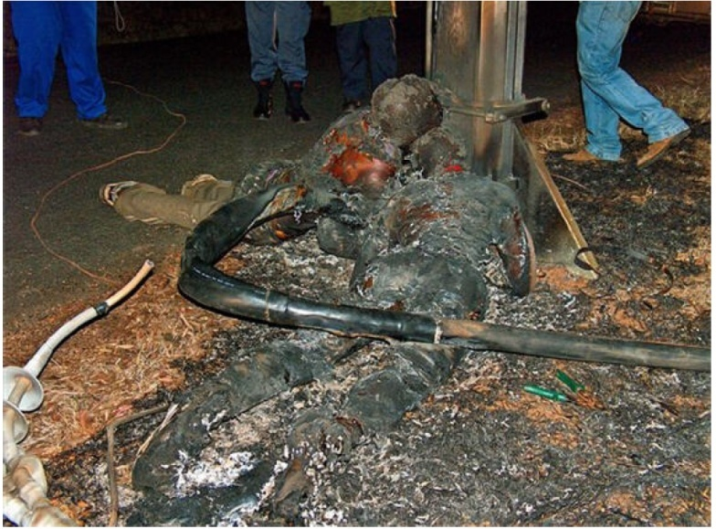
Elektrik akımı işyerlerinde sık rastlanan bir işyeri tehlikesidir –– ve
öldürebilir !

Slide 47
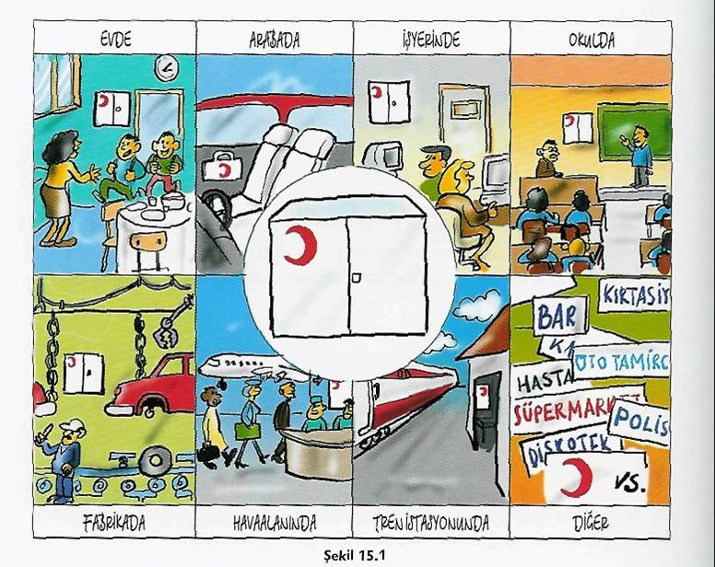
ELEKTRİK KAZALARINDA MÜDAHALE

Slide 48
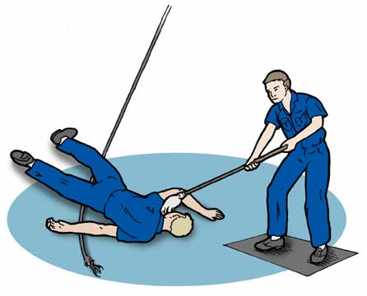
Elektrik kazalarında ilk iş olarak;
Enerji kesilmeli,
Bu mümkün değilse;
-Kazaya uğrayan kişinin elektrikle olan teması ortadan kaldırılmalı.
Bunun için o an çevrede bulunabilen kuru tahta parçası, giyim eşyası gibi yalıtkan maddelerle temas yerine müdahale edilerek kişinin elektrikle teması kesilmelidir.
-Kaza anında kazaya müdahale ederken kazazedeye temas edilmemelidir !

Slide 49

Hiçbir iş hayatınızdan daha önemli değildir.
ÖNCE İŞ GÜVENLİĞİ

